Slide 1
Análisis de los ataques de tiburones en Florida
Esta presentación proporciona un análisis de los ataques de tiburones en Florida, con el objetivo de identificar los factores que influyen en su frecuencia y ubicación, evaluar la probabilidad real de ataques y promover el turismo seguro.
La presentación se centra en la relación entre los ataques y los factores socioambientales y turísticos, las estadísticas de ataques de tiburones y los modelos de aprendizaje automático. Los hallazgos subrayan la importancia de la prevención y la seguridad en las áreas de riesgo de ataques de tiburones y el apoyo a la coexistencia entre los seres humanos y la vida marina.

Slide 2
Análisis de los ataques de tiburones en Florida
El análisis se centra en Florida, donde el miedo a los ataques de tiburones ha afectado negativamente al turismo y a la economía local. Las autoridades y agencias de turismo buscan comprender y mitigar estos impactos, mientras que la población y los turistas buscan seguridad para sus actividades recreativas.

Slide 3
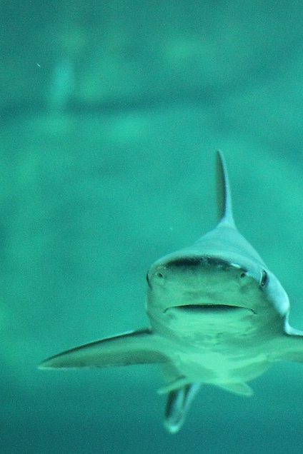
Objetivo del análisis
El objetivo es analizar los patrones de ataque de tiburones desde 1900 hasta 2017 para identificar factores que influyen en su frecuencia y ubicación, como la actividad de las víctimas y las condiciones ambientales. Busca evaluar la probabilidad real de ataques con el fin de aliviar los temores y promover un turismo seguro.

Slide 4
Impacto comercial
Desde el punto de vista comercial, el análisis tiene como objetivo restaurar la confianza en la seguridad de las playas, revitalizar el turismo y la economía.
Las medidas preventivas basadas en datos pueden mejorar la seguridad y reducir los riesgos para los seres humanos y los tiburones.

Slide 5
Investigación de factores
Se investigará la relación entre los ataques y los factores socioambientales y turísticos. El análisis proporcionará información para tomar decisiones informadas y promover la coexistencia entre los seres humanos y la vida marina, apoyando la conservación y el desarrollo del turismo.

Slide 6
Estadísticas de ataques de tiburones
De 1900 a 2017, se notificaron un promedio de 45,84 ataques de tiburones al año, con un aumento reciente, posiblemente debido a las mejoras en el mantenimiento de registros. Estados Unidos, Australia y Sudáfrica lideran las incidencias, que podrían estar influenciadas por la densidad de tiburones y la frecuencia de las actividades acuáticas. Las víctimas suelen ser jóvenes, con una edad media de 27 años, y la mayoría de los ataques no son provocados, vinculados a actividades como el surf y la natación. Los hombres son los más afectados, con un 89,5% de los casos.

Slide 7
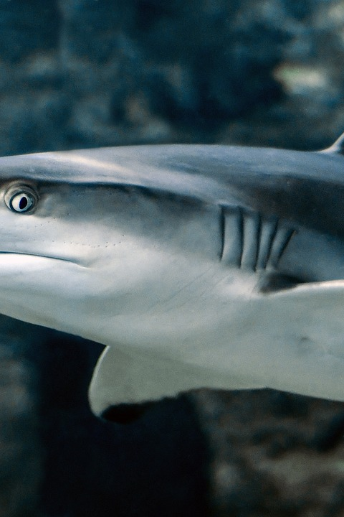
Ataques de tiburones en Florida
En Florida, la tendencia es similar, con un pico en 2003 y una edad promedio de las víctimas de 25 años.
La mayoría de los ataques no son mortales, con 923 incidentes no mortales frente a 53 mortales, lo que sugiere un bajo riesgo de muerte.
El surf es la actividad más asociada con los ataques en Florida, seguida de la natación y otras categorías.
Las agresiones afectan principalmente a los hombres, con 839 casos frente a 148 en las mujeres.

Slide 8
Modelos de aprendizaje automático
Los modelos de aprendizaje automático, como Logistic Regression y Random Forest, mostraron una precisión de hasta el 82% en la predicción de incidentes no fatales, pero menor para los fatales. La precisión disminuyó en Florida, lo que pone de relieve la necesidad de modelos adaptados a la región. Estos hallazgos subrayan la importancia de la prevención y la seguridad en las zonas de riesgo de ataques de tiburones.

